Slide 1









LỚP1C
GIẢI THƯỞNG TÌNH BẠN
GV: Nguyễn Thị Thúy Hồng

Slide 2


1
Khởi động

Slide 3
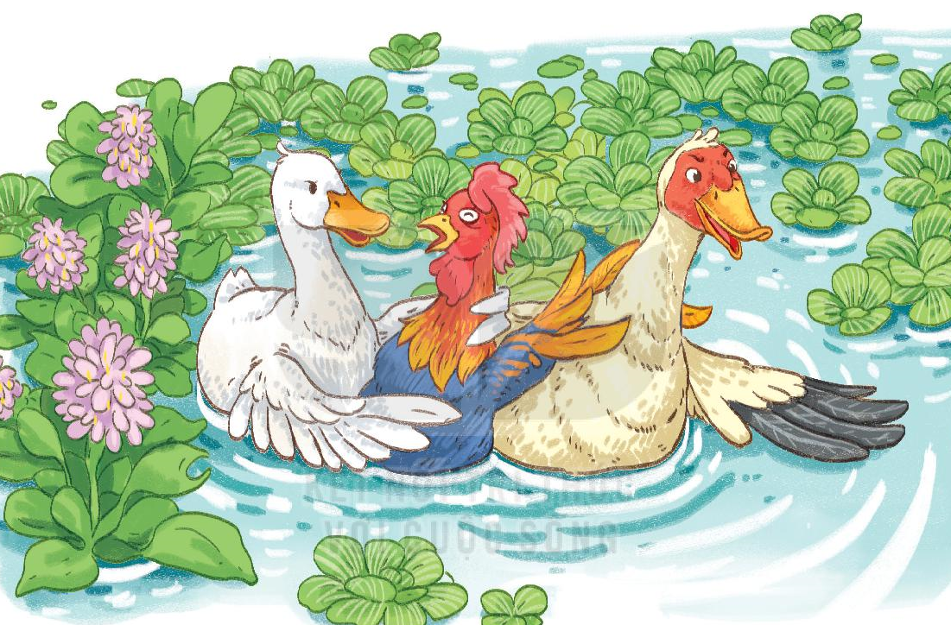

Quan sát tranh và nói về những gì em thấy trong tranh

Slide 4
2
Đọc

Slide 5
Giải thưởng tình bạn
Nai và hoẵng tham dự một cuộc chạy đua. Trước vạch xuất phát, nai và hoẵng xoạc chân lấy đà. Sau khi trọng tài ra hiệu, hai bạn lao như tên bắn. Cả hai luôn ở vị trí dẫn đầu. Bỗng nhiên, hoẵng vấp phải một hòn đá rồi ngã oạch. Nai vội dừng lại, đỡ hoẵng đứng dậy.
Nai và hoẵng về đích cuối cùng. Nhưng cả hai đều được tặng giải thưởng tình bạn.
(Lâm Anh)
1
2
3
4
5
6
7
8

Slide 6
Giải thưởng tình bạn
Nai và hoẵng tham dự một cuộc chạy đua. Trước vạch xuất phát, nai và hoẵng xoạc chân lấy đà. Sau khi trọng tài ra hiệu, hai bạn lao như tên bắn. Cả hai luôn ở vị trí dẫn đầu. Bỗng nhiên, hoẵng vấp phải một hòn đá rồi ngã oạch. Nai vội dừng lại, đỡ hoẵng đứng dậy.
1
Nai và hoẵng về đích cuối cùng. Nhưng cả hai đều được tặng giải thưởng tình bạn.
(Lâm Anh)
2

Slide 7
3
Trả lời
câu hỏi

Slide 8
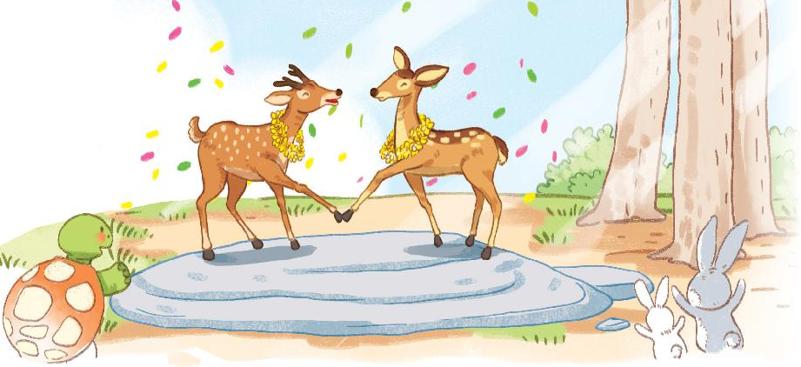
a. Đôi bạn trong câu chuyện là ai?
b. Vì sao hoẵng bị ngã?
c. Khi hoẵng ngã, nai đã làm gì?

Slide 9
4
Viết vào vở

Slide 10
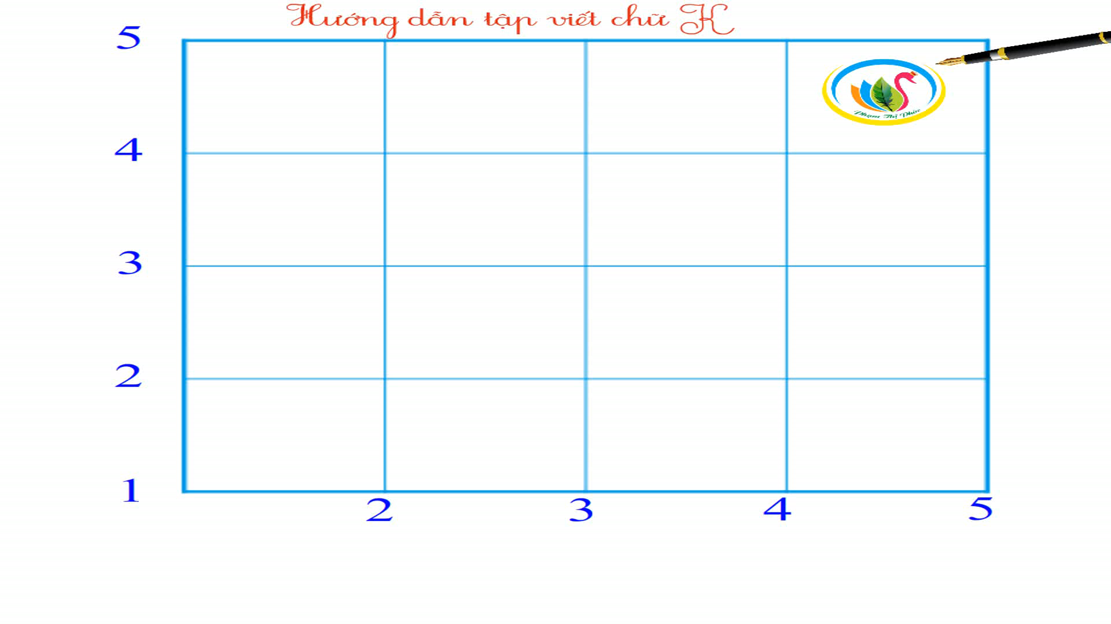

Slide 11
4. Viết câu trả lời cho câu hỏi c ở mục 3
Khi hoẵng ngã, nai (…)
dừng lại,
đỡ hoẵng đứng dậy.

Slide 12
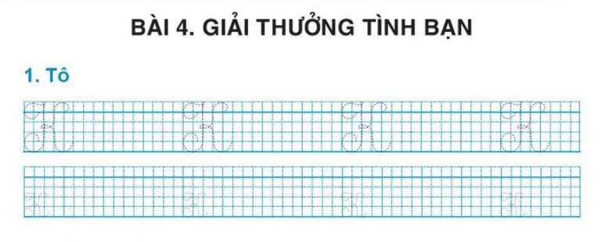

Slide 13
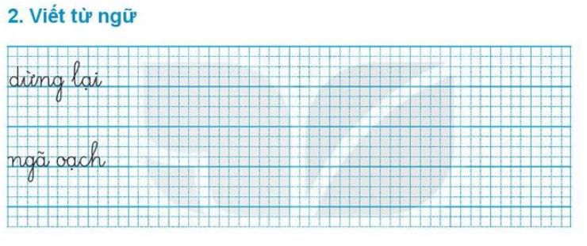
dừng lại
dừng lại
wgã φạch
wgã φạch

Slide 14
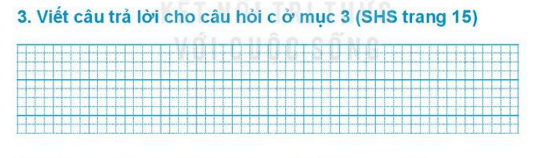
Khi hφüng ngã, nai dừng lại, đỡ hφüng đứng
dậy.

Slide 15
5
Chọn từ ngữ

Slide 16
Chọn từ ngữ để hoàn thiện câu và viết câu vào vở
đi lại
xoạc
đứng dậy
Khi học múa, em phải tập … chân.

Slide 17
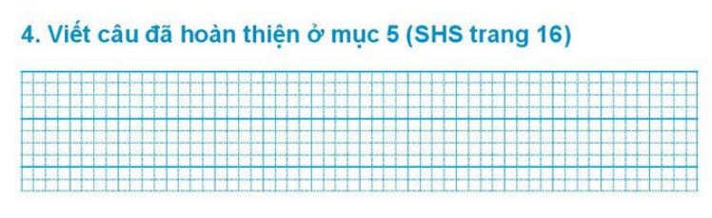
Khi hůc múa, em ↨hải tập xφạc chân.

Slide 18
6
Quan sát tranh

Slide 19
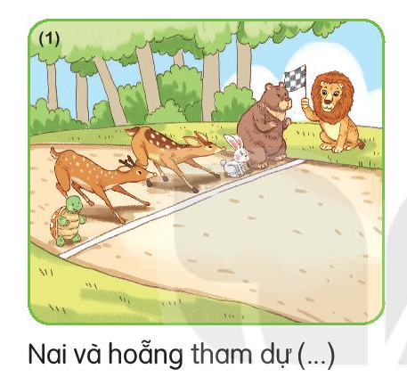
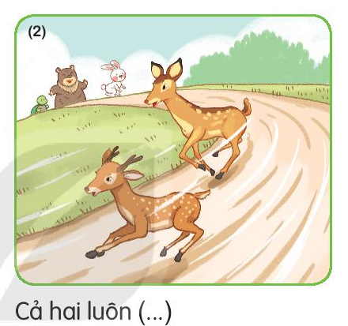
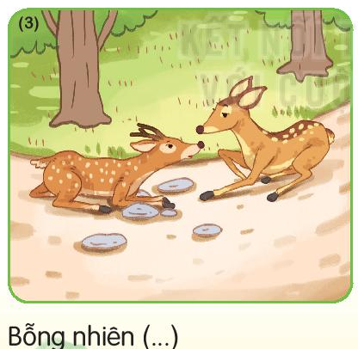

Quan sát tranh và kể lại câu chuyện Giải thưởng tình bạn

Slide 20
7
Nghe – viết

Slide 21
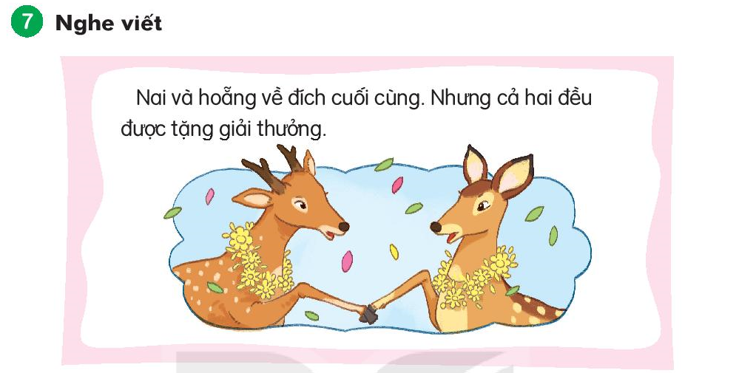

Slide 22


Slide 23
8
Chọn từ ngữ

Slide 24
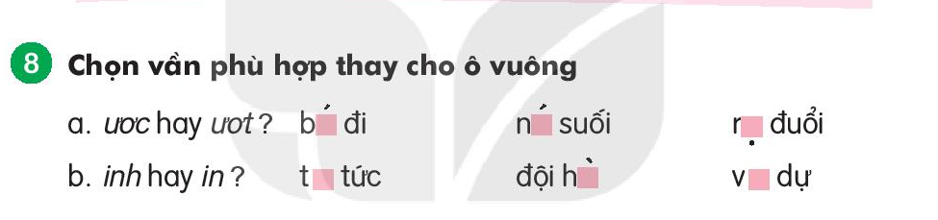
bước đi
nước suối
rượt đuổi
tin tức
đội hình
vinh dự

Slide 25
9
Nói theo tranh

Slide 26
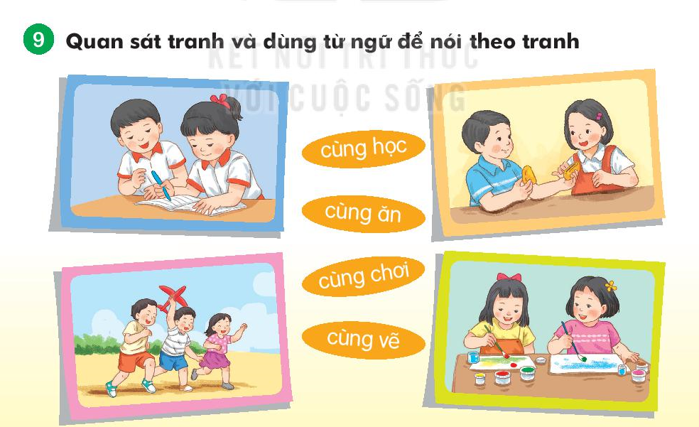

Slide 27
10
Củng cố

